Slide 1
Progress Report
20241216
20241223
20241230
20250106
Joy Teng

Slide 2
GitLab & Github
20241216

Slide 3
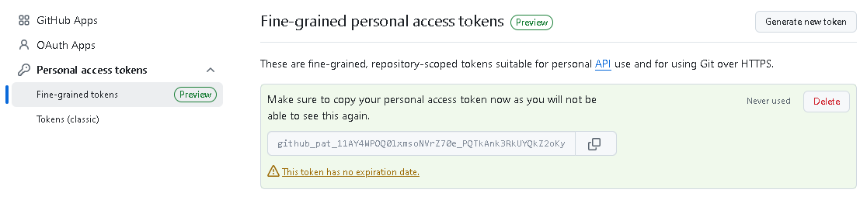
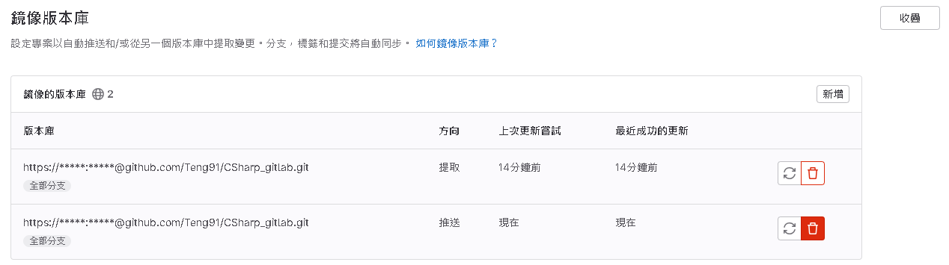
1. 建立GitHub金鑰
2. GitLab鏡像版本庫
(設定 -> 版本庫 -> 鏡像版本庫)

Slide 4
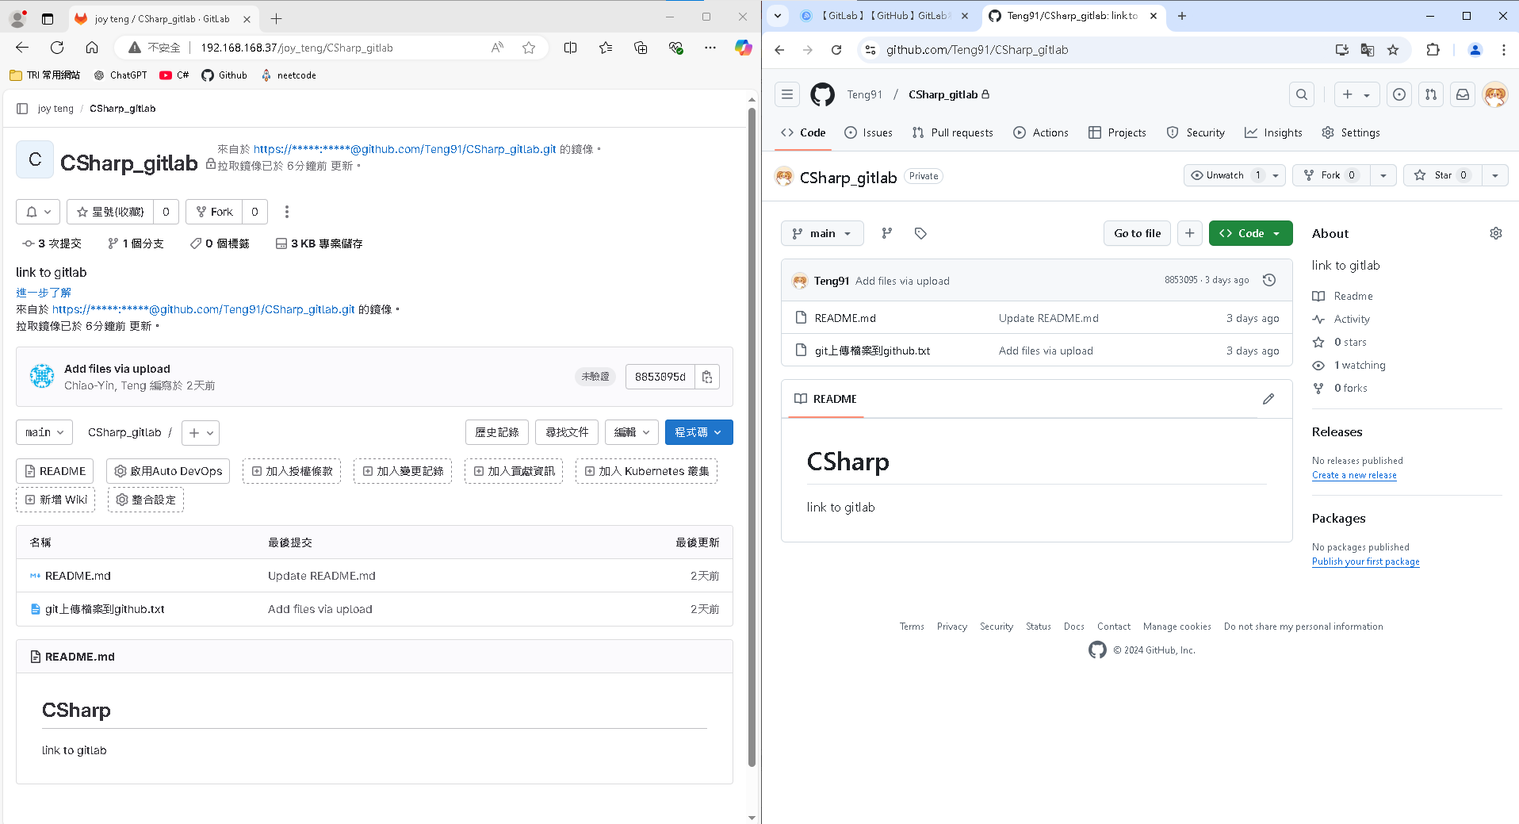
3. 建立專案、設定同步方式

Slide 5
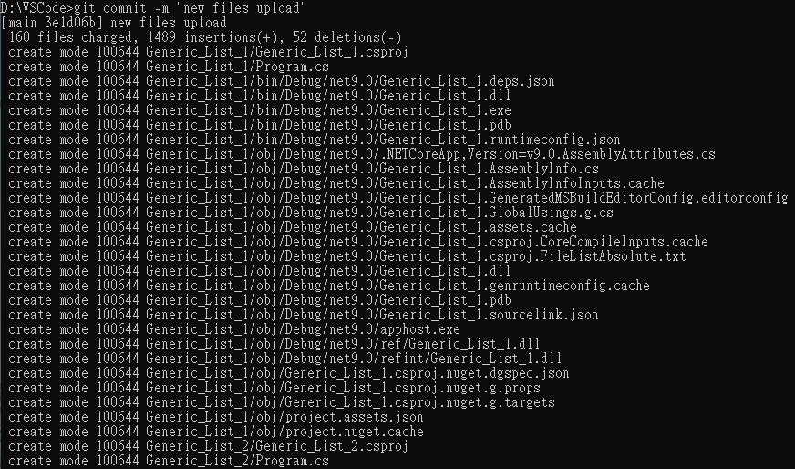
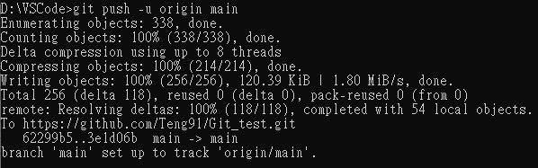
4. 上傳Code到Github

Slide 6
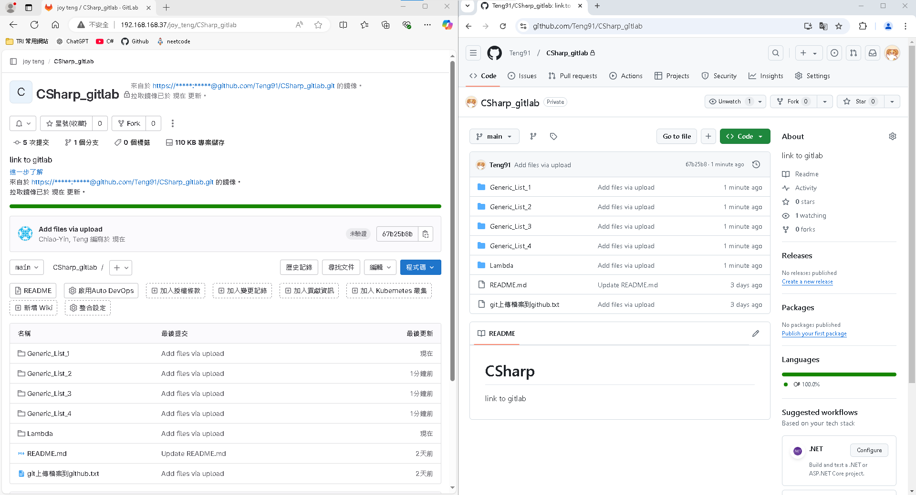
5. 檢查兩邊是否同步

Slide 7
機台設定流程 & S4 Flow
20241223

Slide 8
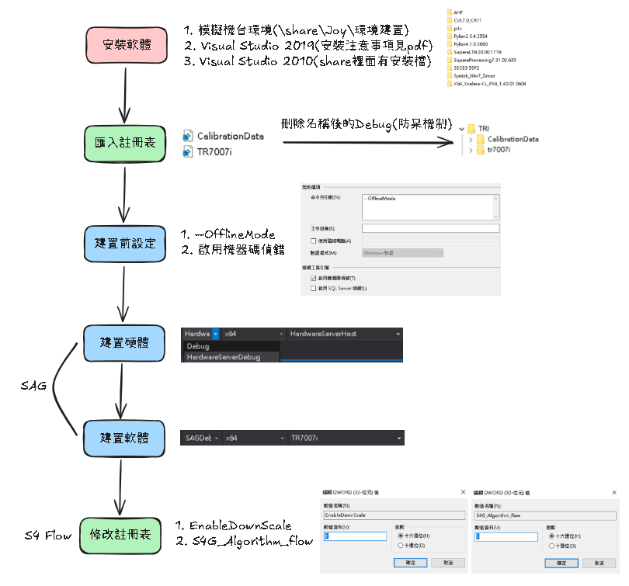

Slide 9
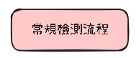
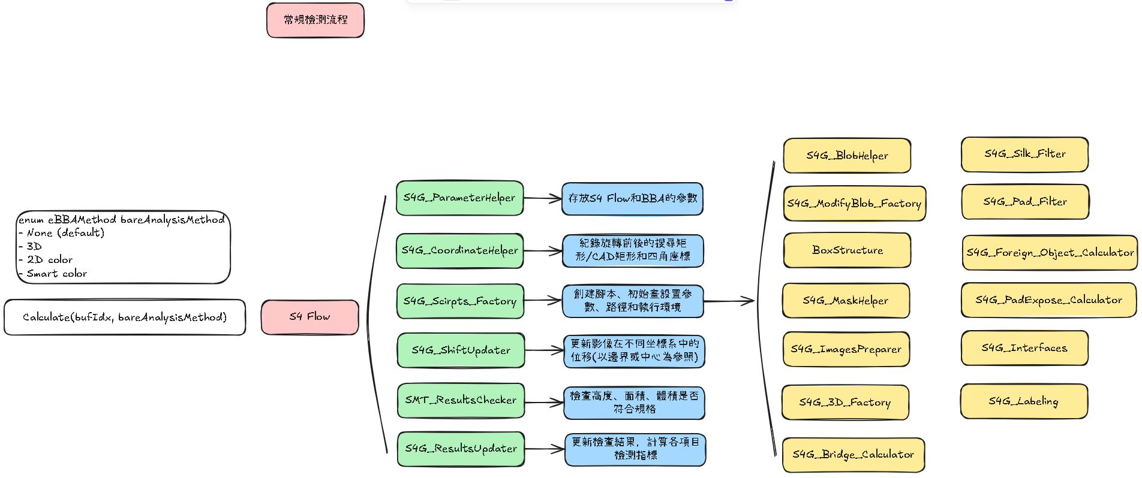
S4 Flow

Slide 10
常規檢測流程 & t-SNE
20241230

Slide 11
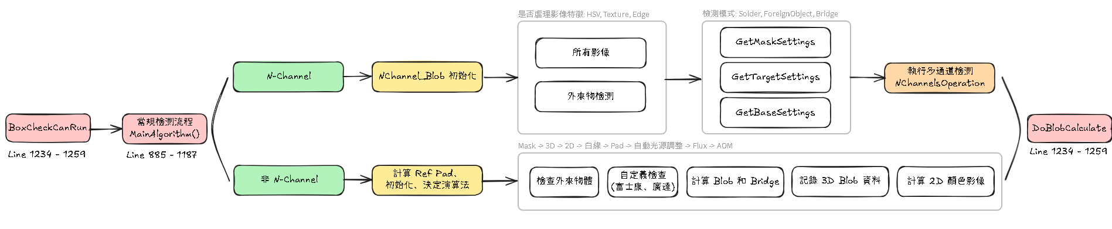
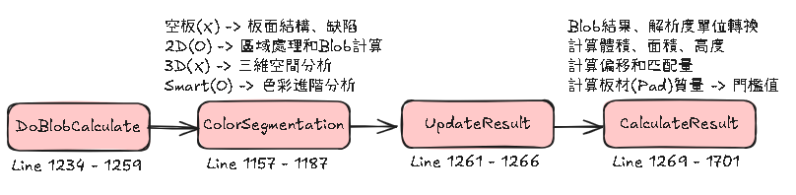
常規檢測流程

Slide 12
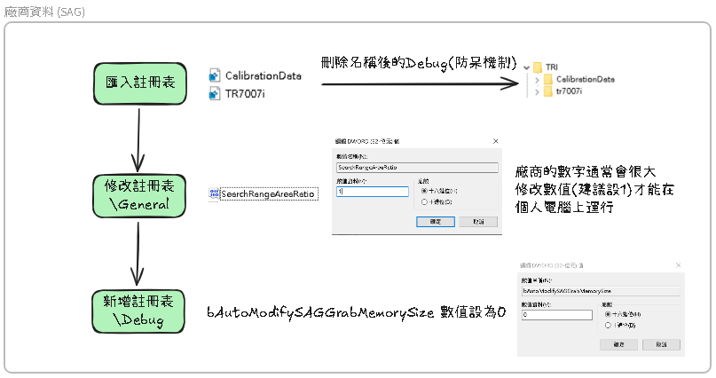
註冊表修改流程(整板Demo)

Slide 13
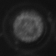
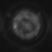
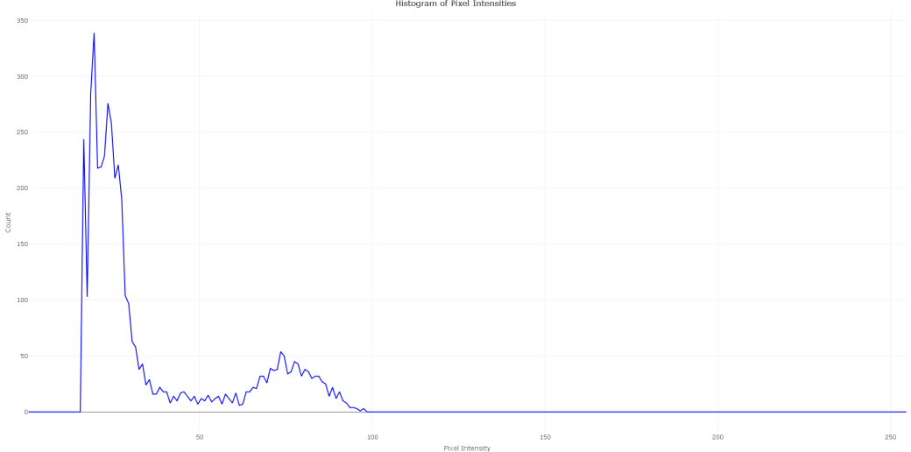
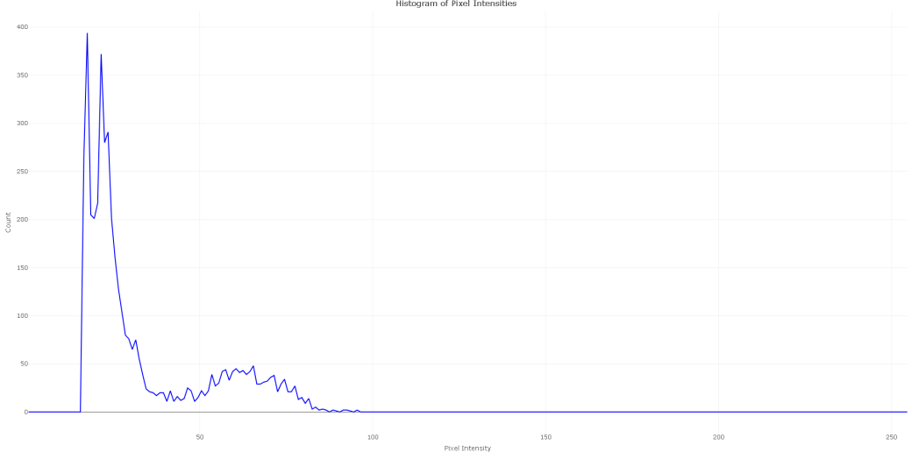
12/23 Alex Demo
UT1_1~139_B
UT1_1~140_B

Slide 14
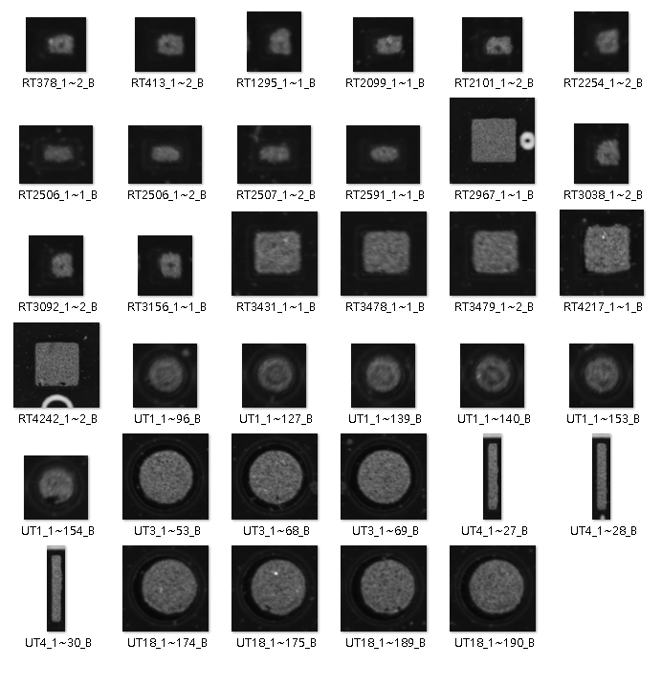
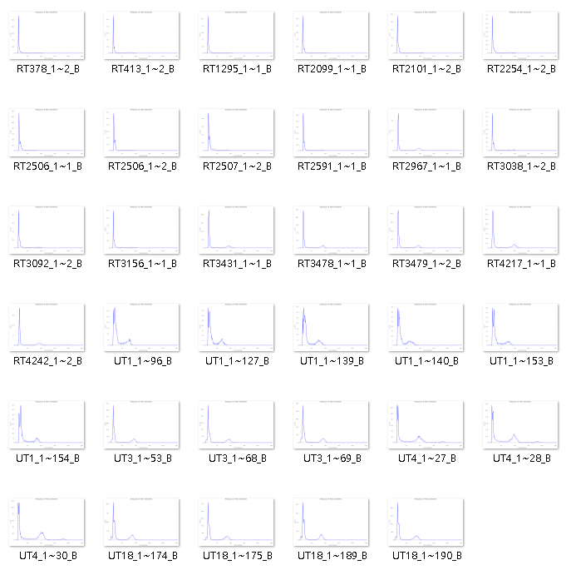
Small Dataset (35 images)
B燈下錫膏影像
錫膏影像直方圖

Slide 15
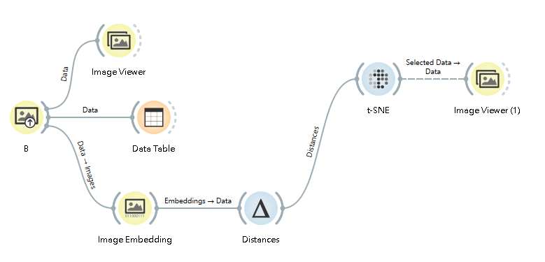


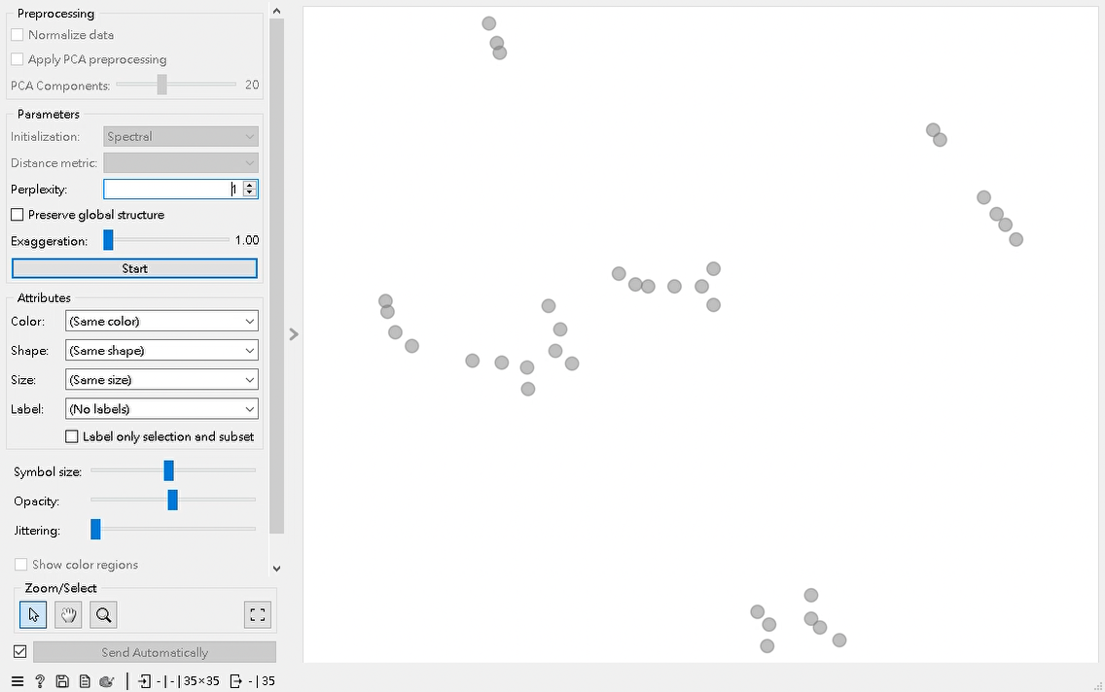
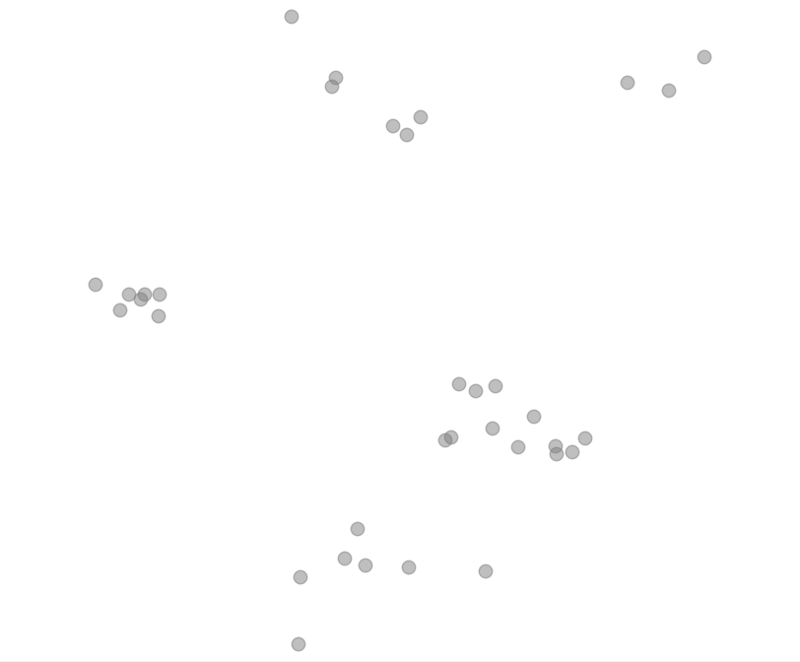

Slide 16
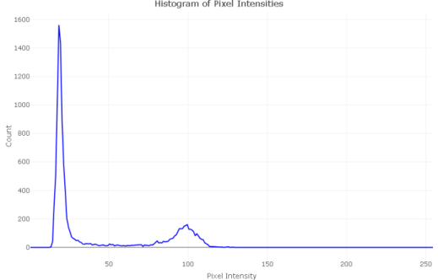

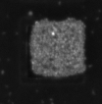
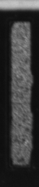
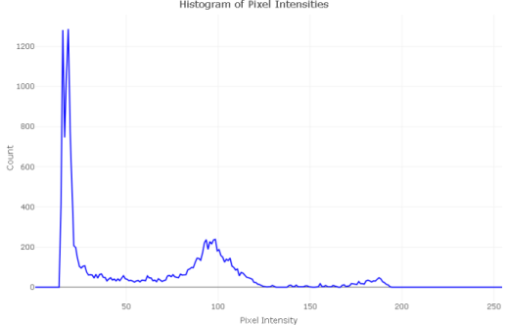
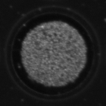
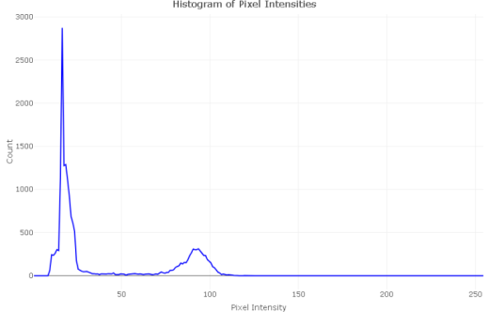
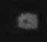
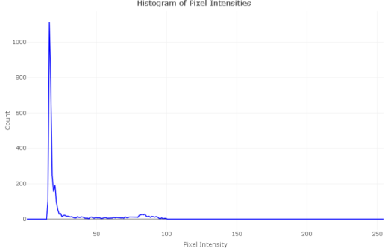
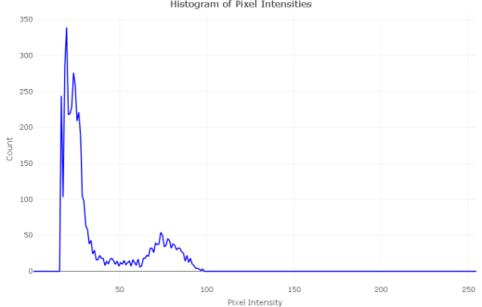
35張B燈下的錫膏影像
推測可能用做判斷的指標
y座標峰值高度
Pixel分布

Slide 17
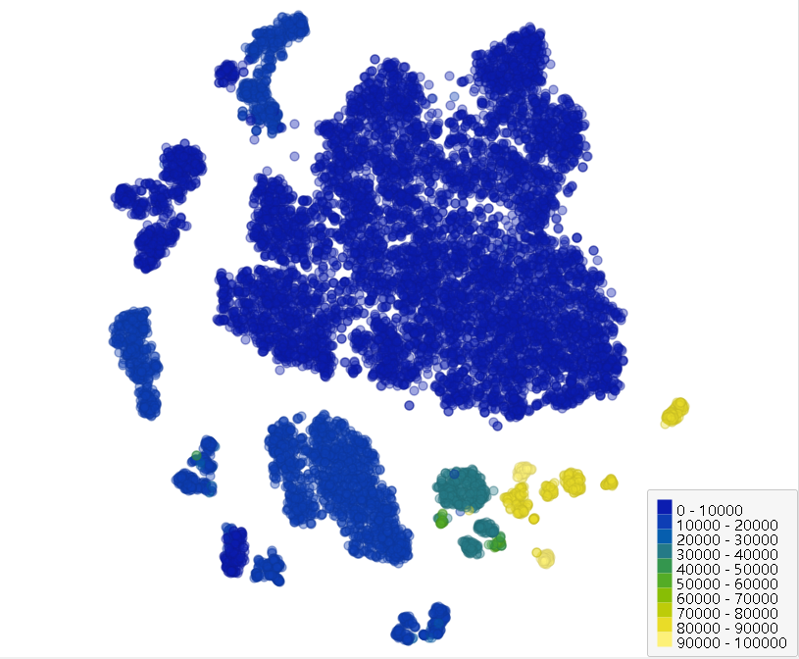
整板資料 (Approximately 13,000 images)
幾個分析重點:
t-SNE model fine-tune
影像Size作為分群指標
觀察分群規律
紀錄權重&生成文件
流程自動化&功能上線

Slide 18
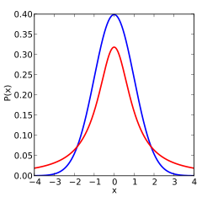
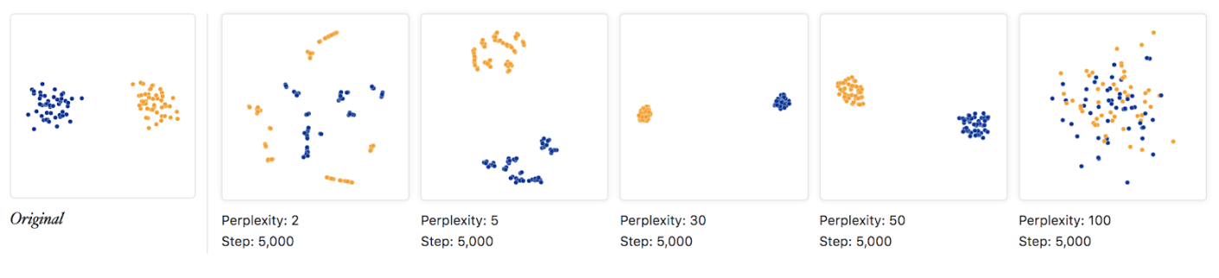
t-distributed Stochastic Neighbor Embedding (t-SNE)
t-隨機鄰近嵌入法
非線性的機器學習降維方法，跟PCA和K-Means各自有適合的應用場景
計算高維度樣本點之間的歐式距離，轉換為相似度機率
在低維度同樣建立一個機率模型，讓高維度映射到低維度
高維度採用高斯分布，低維度採用t分布 (1. 分布廣 2. 適用少樣本)
參數設置:
困惑度（perplexity）Main!!!
放大係數（exaggeration factor）
學習率（learning rate）
迭代次數（iterations）
t-SNE plots for five different perplexity values

Slide 19
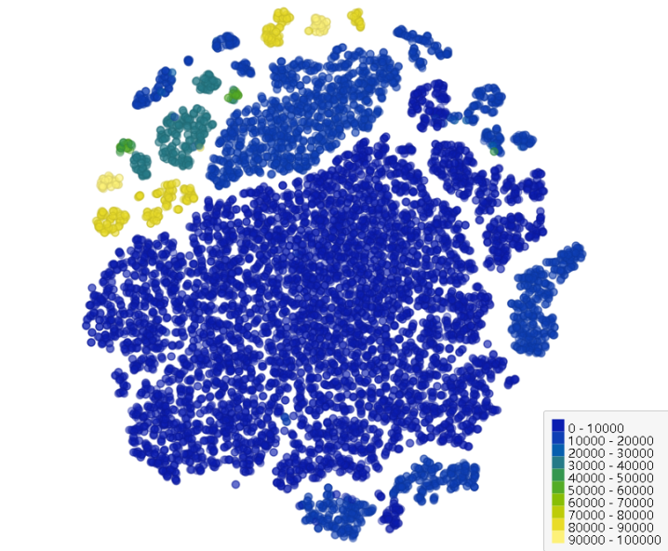
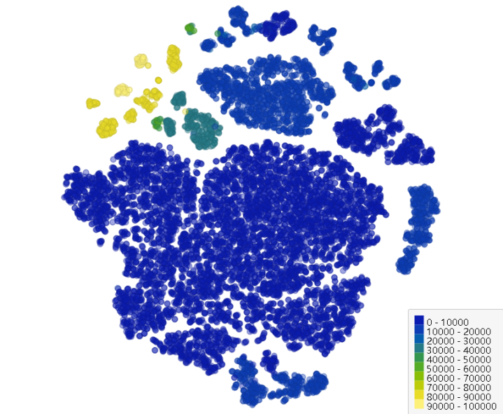
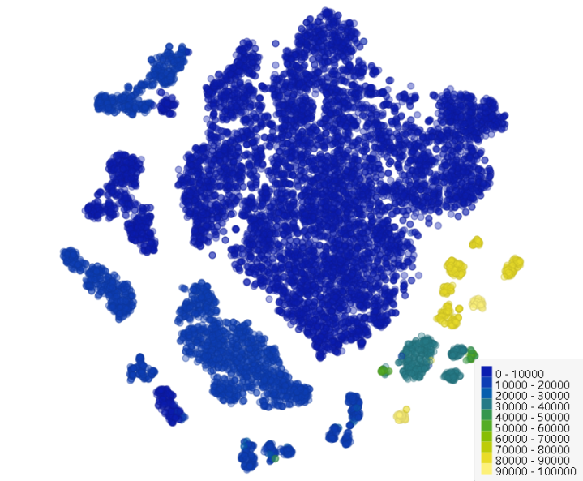

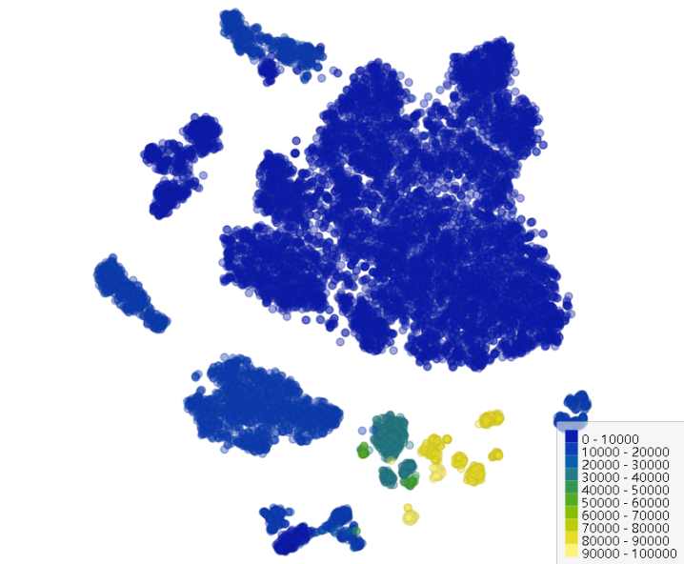
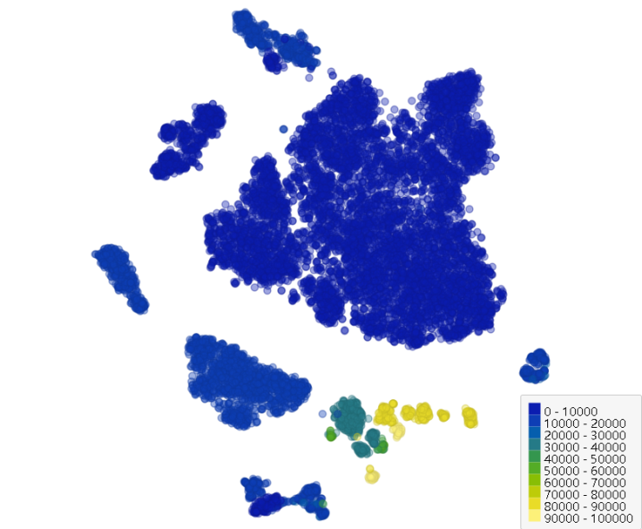
1. t-SNE model fine-tune (perplexity)
Perplexity = 5
Perplexity = 10
Perplexity = 20
Perplexity = 30
Perplexity = 40
Perplexity = 50

Slide 20
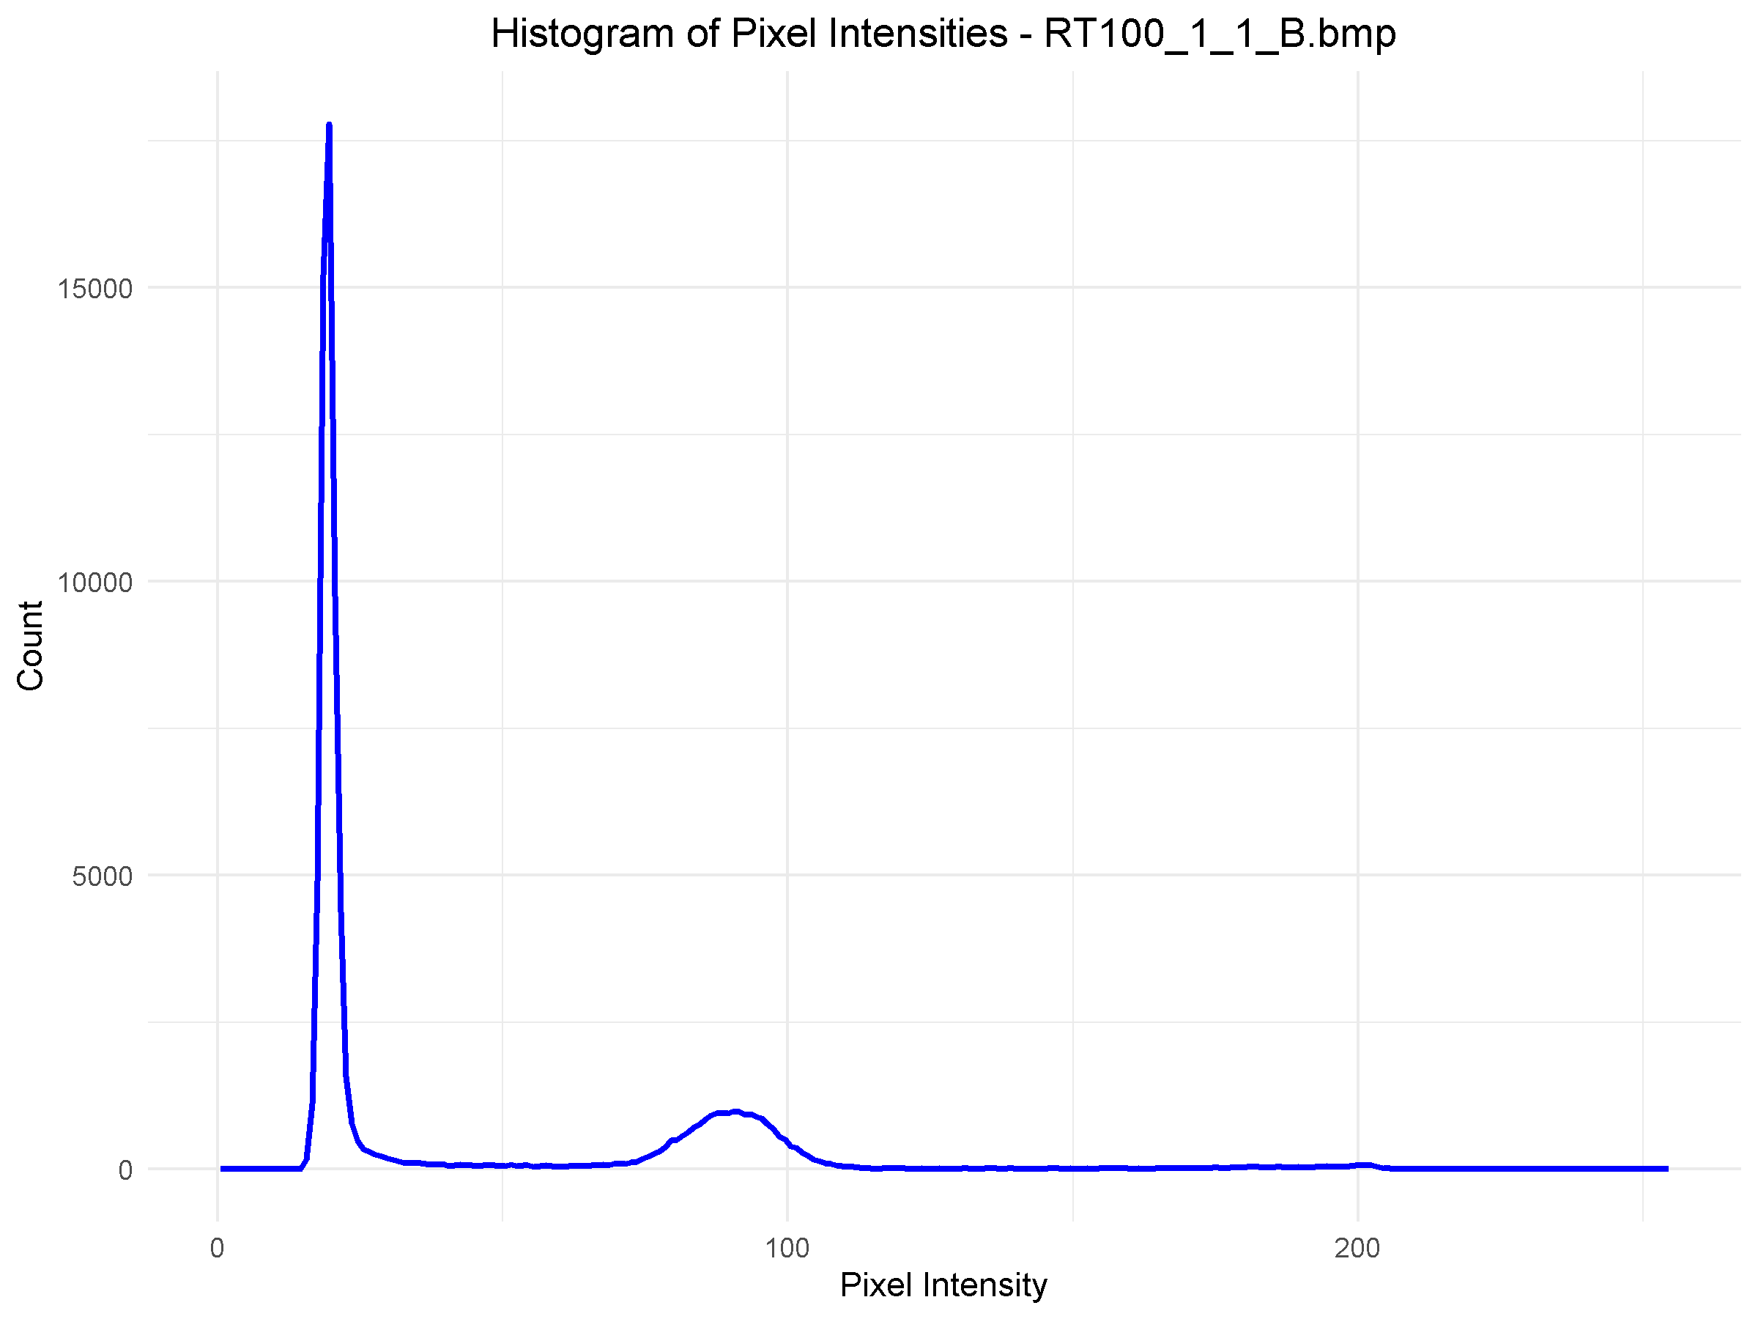
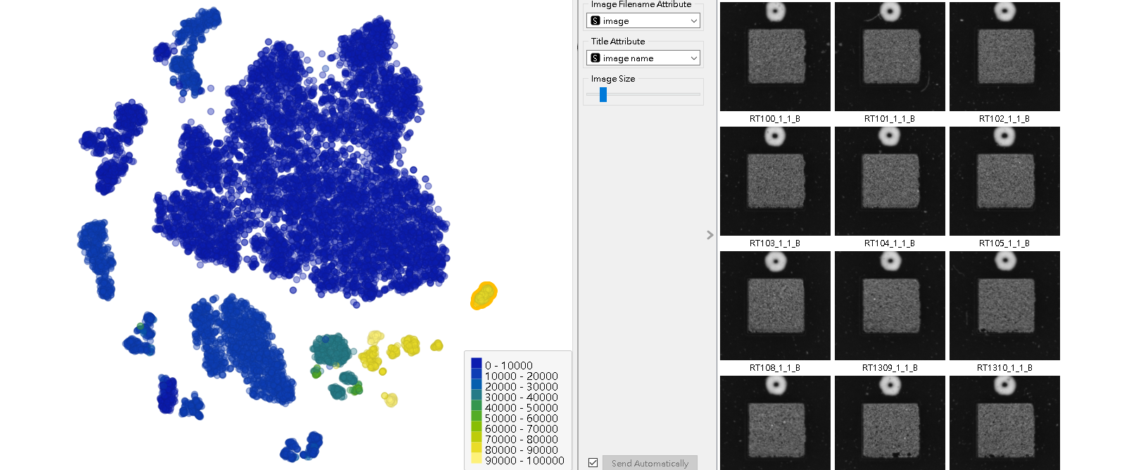
2. 影像Size作為分群指標

Slide 21
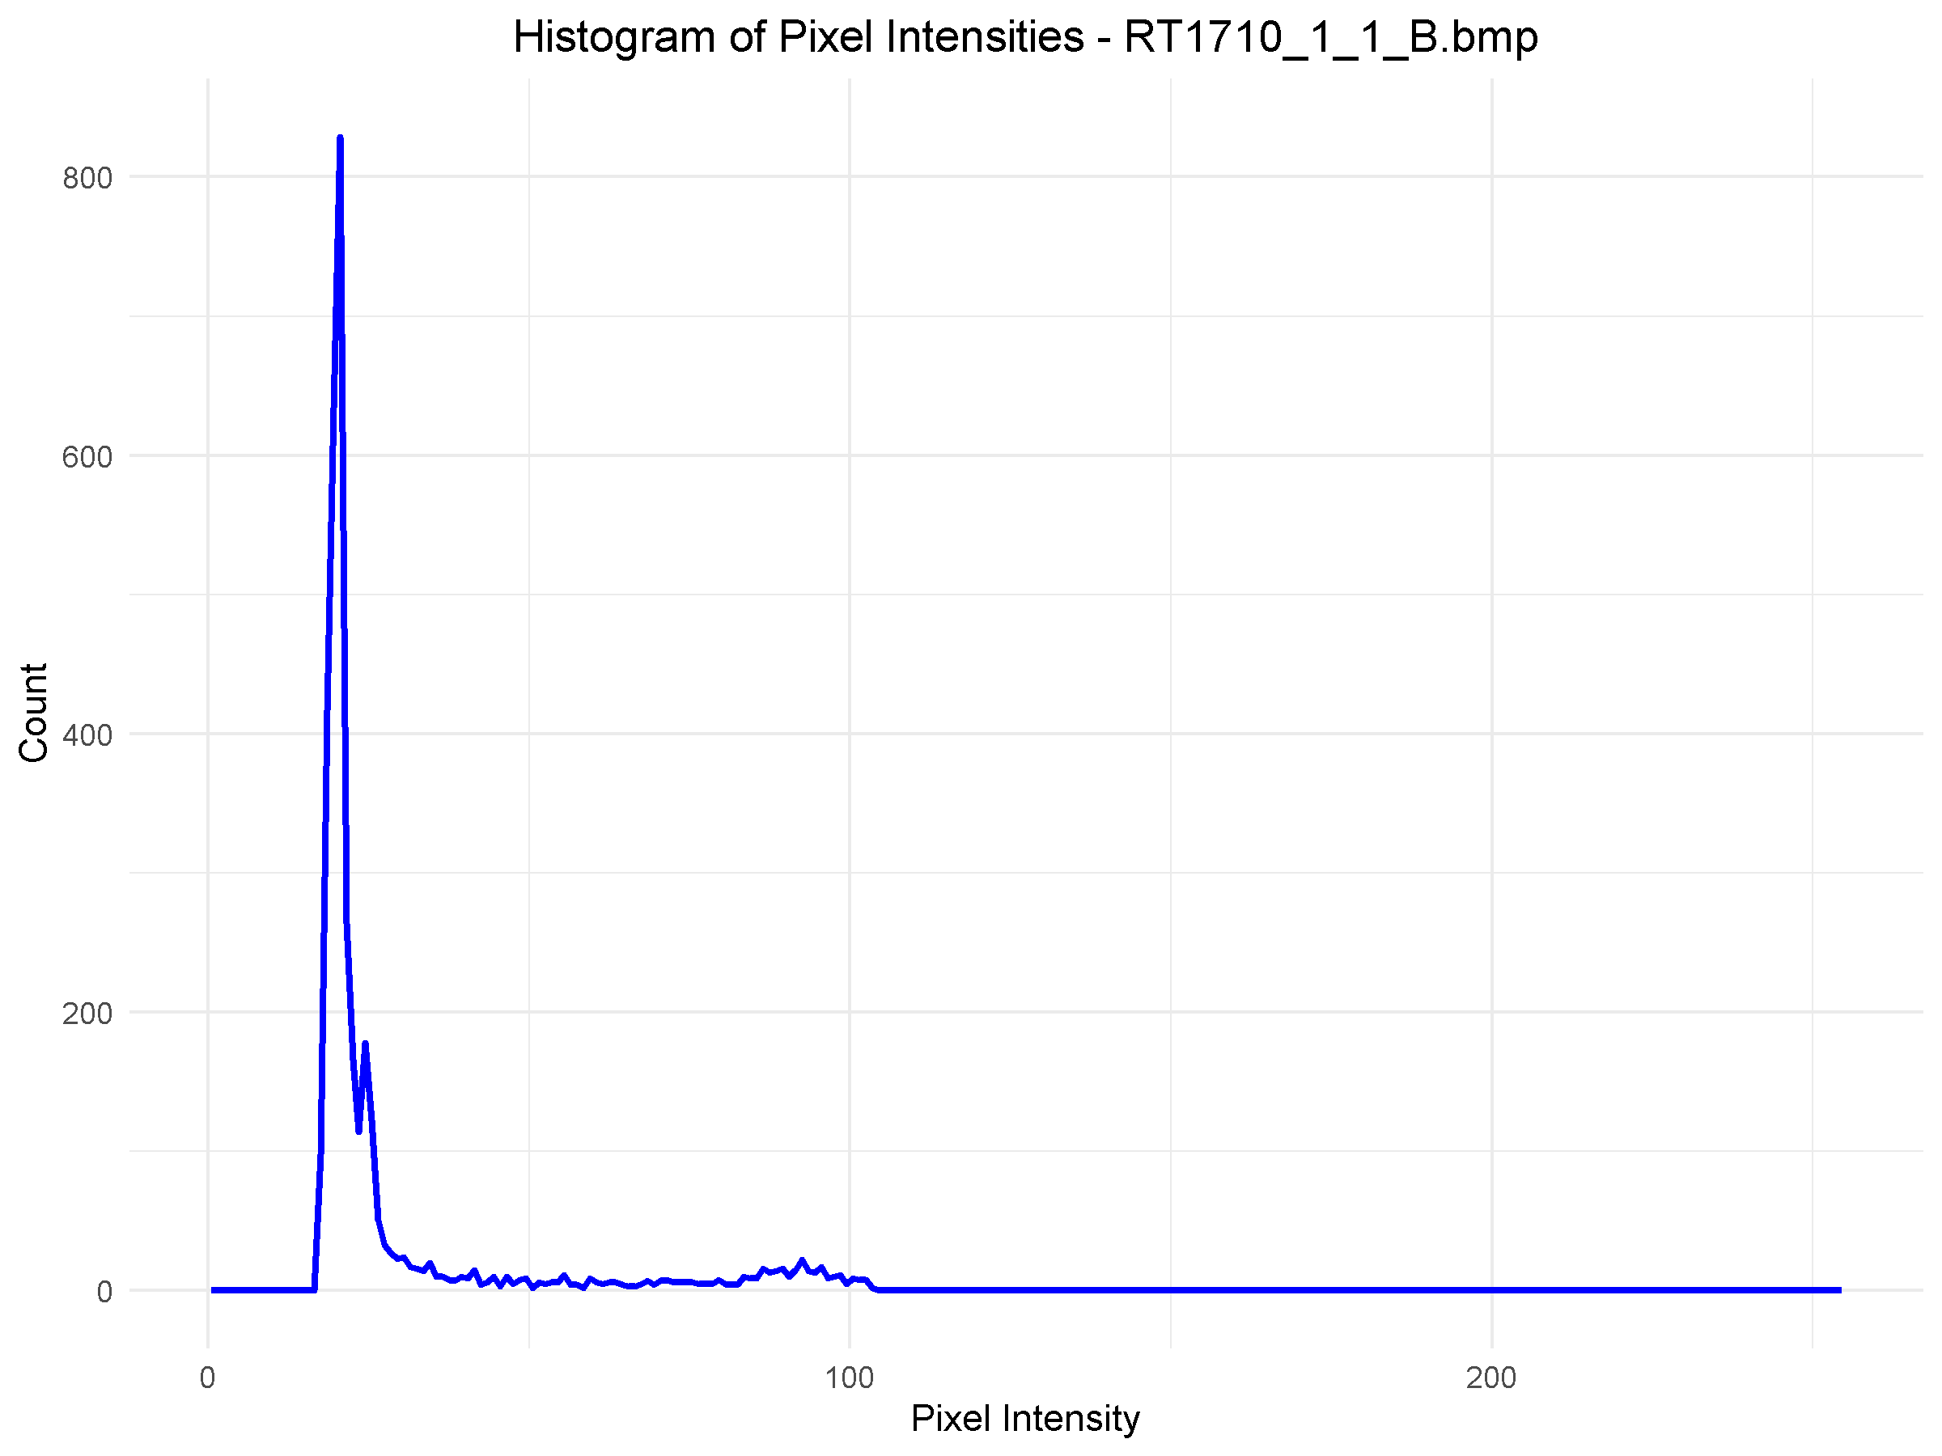
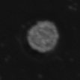
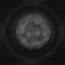
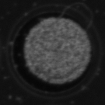
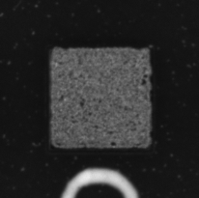
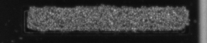
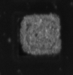
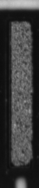
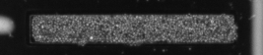
3. 觀察分群規律

Slide 22
TR7007i 主程式 & t-SNE
20250106

Slide 23
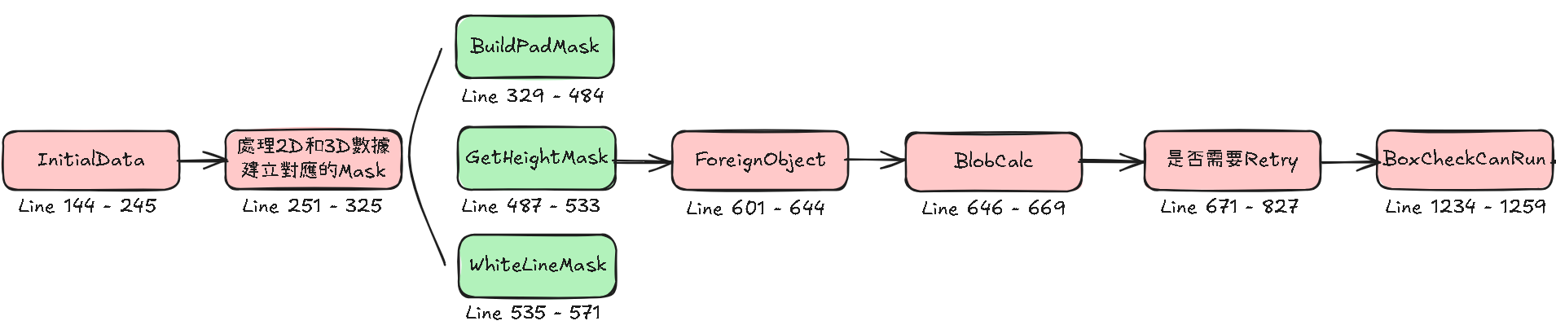
TR7007i 主程式 - InspectFunction
1. 初始化資料、前處理 (2D和3D資料)
2. 檢測演算法 (常規檢測流程、S4 Flow)
3. 計算 blob、色彩分割、更新檢測結果

Slide 24



Slide 25

1. Color (CSharp)
ColorSegmentEngine
SmartColor
2DColor
2. S4G (C++)
SystemController.h
BlobCalc.cpp
3. S4G (CLR)
DllManager.h
DllManager.cpp

Slide 26




3. 觀察分群規律(20241230)

Slide 27











3. RA1 - RA984
共計1600張錫膏影像(20.4mm*16.1mm)
最大Count值是1990, RA90_1_1_B.csv
最小Count值是669, RA940_1_1_B.csv

Slide 28










3. RT1 - RT99
共計6706張錫膏影像(20.4mm*16.1mm)
最大Count值1834, RT661_1_1_B.csv
最小Count值307, RT1402_1_1_B.csv

Slide 29



3. RT100 - RT108
共計458張錫膏影像(75.7mm*76.5mm)
最大Count值20555, RT103_1_1_B.csv
最小Count值11608, RT785_1_1_B.csv

Slide 30




3. RT131 - RT134
共計360張錫膏影像(48.7mm*43.4mm)
最大Count值8860, RT1086_1_1_B.csv
最小Count值4095, RT4005_1_1_B.csv

Slide 31








3. RT1798 - RT1819
共計張錫膏影像(28.1mm*27.5mm)
最大Count值2938, RT3000_1_1_B.csv
最小Count值1172, RT4411_1_2_B.csv

Slide 32
3. 觀察分群規律: UT1 - UT20

Slide 33


4. 紀錄權重&生成文件
B: 藍燈下整板錫膏影像
B_csv: 紀錄錫膏像素密度和數量，用於後續門檻值計算
B_histogram: R語言生成的錫膏影像直方圖

